Slide 1

语文园地八 ppt

Slide 2
你还知道哪些神话故事：
女娲补天
夸父追日
女娲造人
盘古开天
精卫填海
后羿射日
嫦娥奔月
牛郎织女

Slide 3
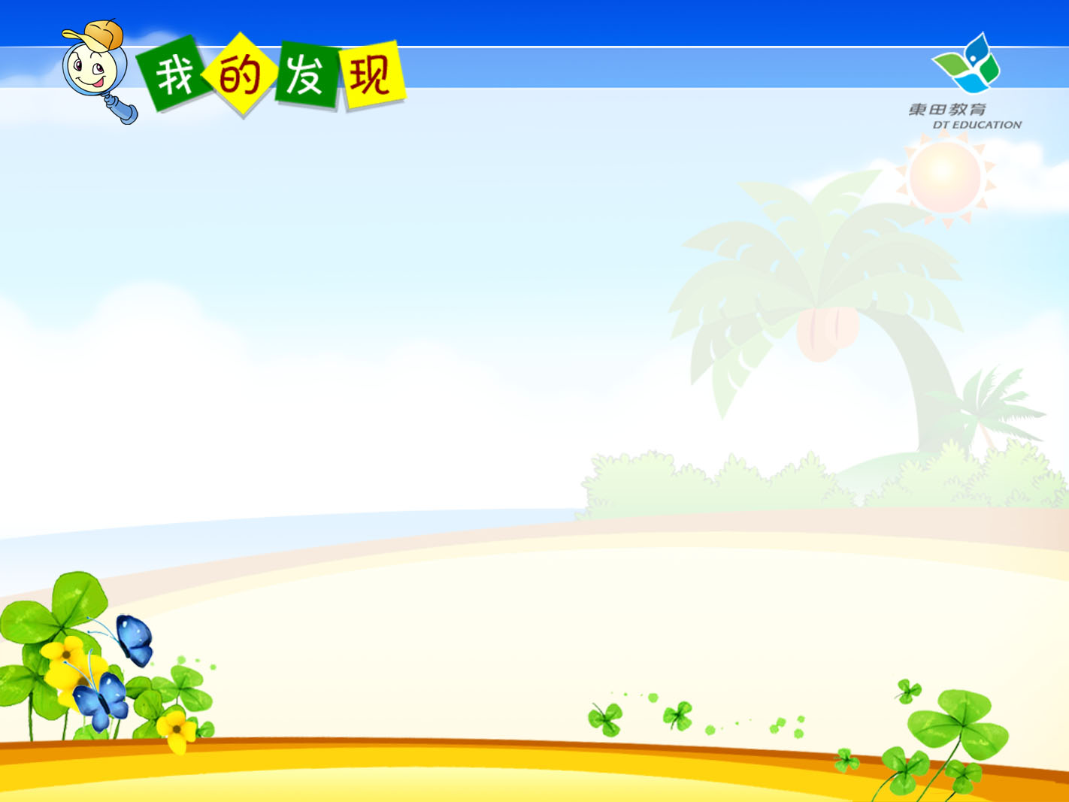
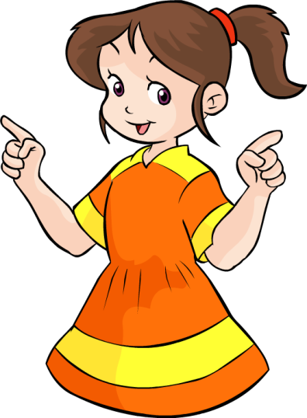

引导 差异 继续 断开
旅游 旋转 凶狠 恶狼
科学 照料 归来 破旧
运载 截断 端正 瑞士
我发现每组蓝色的字······

Slide 4

“臣”对“巨”说：“和你一样的面积，我却有三房两厅。”
“日”对“曰”说：“该减肥了。”
“春”对“蠢”说：”你怎么这么笨，不会买瓶杀虫剂呀！”
“茜”对“晒”说：“出太阳了，咋不戴顶草帽？”

Slide 5
比一比，读一读
城市 诚实 淡水 谈话
神话 活动 设备 没有
歌咏 游泳 结构 水沟
粗细 组词 结果 桔子
·
·
·
·
·
·
·
·
·
·
·
·
·
·
·
·

Slide 6
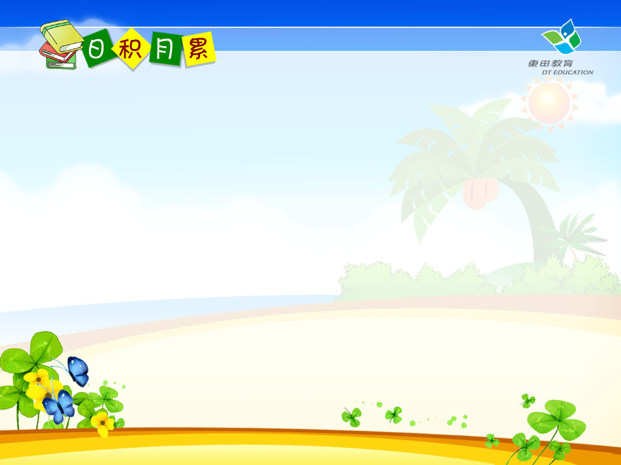
读 读 记 记
四面八方 七嘴八舌 成千上万
人山人海 诚心诚意 惟妙惟肖
零零星星 结结实实 郁郁葱葱
异口同声 大惊小怪 南辕北辙

Slide 7
我还会
关于数字的成语：
三心二意 五湖四海 四面八方 三长两短
ＡＢＡＣ式的成语：
多才多艺 绘声绘色 尽心尽力 不慌不忙
ＡＡＢＢ式的成语：
匆匆忙忙 苍苍茫茫 马马虎虎 明明白白
带有反义词的成语：
三长两短 天长地久 积少成多 南辕北辙

Slide 8
读 读 背 背
八仙过海 —— 各显神通
孙悟空大闹天宫 —— 慌了神
韩信点兵 —— 多多益善
张飞穿针 —— 粗中有细
包公断案 —— 铁面无私
姜太公钓鱼 —— 愿者上钩
·
·
·
·
·
·

Slide 9
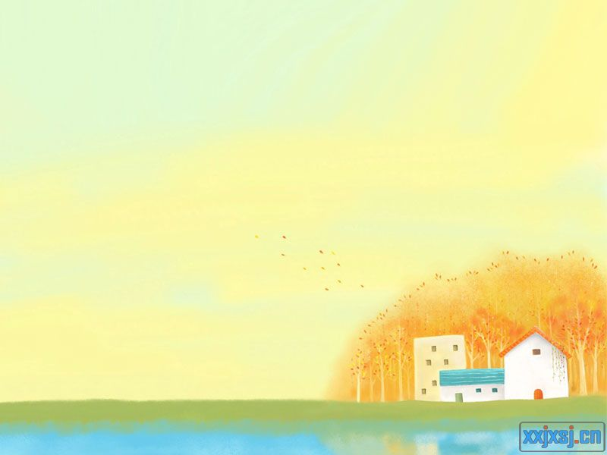
歇后语的自我介绍
大家好，我叫歇后语 。我是中国人民在生活实践中创造的一种特殊语言形式，是一种短小、风趣、形象的语句。
我由前后两部分组成：前一部分起“引子”作用，像谜语，后一部分起“后衬”的作用，像谜底，十分自然贴切。在一定的语言环境中，通常说出前半截，“歇”去后半截，就可以领会和猜想出我的本意了，所以我才叫歇后语。

Slide 10

我的类型主要有两类，一类是喻意歇后语，一类是谐音 歇后语。
今天我们要学的是第一类，喻体都是历史故事和神话传说

Slide 11
关于历史人物的歇后语
周瑜打黄盖——一个愿打一个愿挨
猪八戒照镜子——里外不是人
诸葛亮唱“空城计”——急中生智
刘备借荆州——有借无还
张飞穿针——大眼瞪小眼

Slide 12
谐音歇后语
孔夫子搬家——尽输（书）
大葱拌豆腐——一清（青）二白
外甥打灯笼——照旧（舅）
梁山泊军师——无（吴）用

Slide 13

画 龙 点 睛
南北朝时期的梁朝，有位著名画家叫张僧繇，皇帝经常让他给新盖的寺庙作画。

Slide 14
传说有一年，张僧繇在金陵安乐寺的墙壁上画了四条龙，这些龙画得惟妙惟肖，栩栩如生，好像活的一样。游人纷纷前来观看，赞不绝口。大家觉得美中不足的是，这四条龙都没画上眼睛。于是，大伙儿请求张僧繇把龙眼睛点上。

Slide 15
张僧繇说: “如果画上眼睛，龙就会飞走的!” 大家认为他的话很荒唐，根本不相信。有人请求道:“你说的
太玄了，请你给龙画上眼睛，让我们看看吧!” 大家一再要求，他推辞不了，只好挥动画笔，把其中两条龙的眼睛画上
了。

Slide 16
他刚刚画完，突然电闪雷鸣，风雨交加，两条龙撞毁墙壁，腾云驾雾，飞向苍天。而没有画上眼睛的那两条龙，依然留在墙壁上。

Slide 17

《画龙点睛》故事出自张彦远《历代名画记》，后人常以它做比喻：指讲话，写文章或从事文学艺术创作，如果能在关键处用上一两个名言，警句，便使整个内容更加生动有力，主题更加鲜明！

